Slide 1
Europass prilog svjedodžbi i planovi za budućnost Predstavljanje europskih alata Europass za bilježenje vještina dionicima Hrvatskoga kvalifikacijskog okvira Zagreb, 17. studenoga 2023. Andreja Uroić Landekić Voditeljica Odjela za promociju strukovnog obrazovanja, MZO

Slide 2
Europass prilog svjedodžbi - svrha
1. razumijevanje, uspoređivanje i vrednovanje kvalifikacija u strukovnom obrazovanju na međunarodnoj razini
2. omogućavanje usporedbe znanja i vještina stečenih u različitim obrazovnim sustavima u Europi
3. informiranje poslodavaca i obrazovnih ustanova o profilu vještina i kompetencija učenika stečenih tijekom strukovnog obrazovanja

Slide 3
Europass prilog svjedodžbi – kome je namijenjen
Radi zadovoljavanja potreba učenika za mobilnošću, nastavkom obrazovanja ili zapošljavanjem
učenicima završnih razreda srednjih strukovnih škola
izdaje se uz svjedodžbu o završnome radu – dopuna svjedodžbi o završnome radu

Slide 4
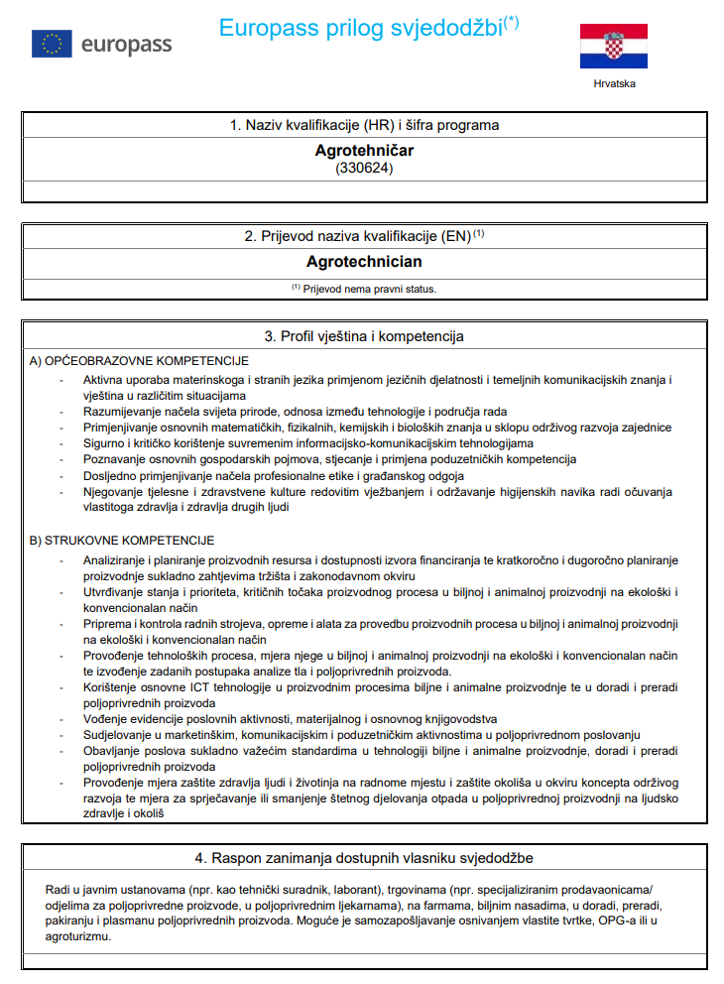
Europass prilog svjedodžbi – sadržaj
Od školske godine 2014./2015. izrađuje se na hrvatskome i engleskome jeziku
Naziv kvalifikacije i prijevod naziva kvalifikacije na engleski jezik
Profil vještina i kompetencija
popis općeobrazovnih i strukovnih kompetencija
Popis zanimanja koja se stečenom kvalifikacijom mogu obavljati

Slide 5
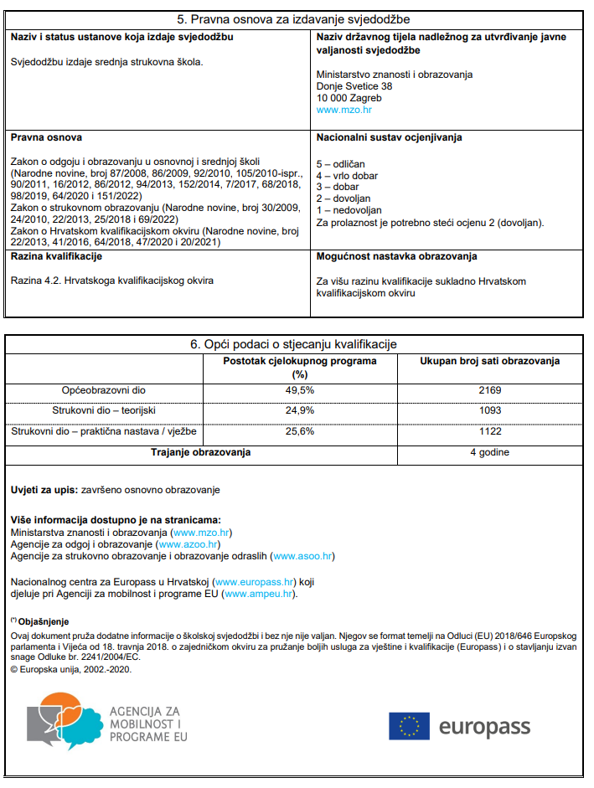
Europass prilog svjedodžbi – sadržaj
Trajanje obrazovanja za određenu kvalifikaciju
Vrsta i razina kvalifikacije
Opisnice sustava obrazovanja u RH
Opći podaci o stjecanju kvalifikacije sa sastavnicama strukovnog kurikuluma kroz sve godine obrazovanja, s posebnim naglaskom na praktičnu nastavu i vježbe u strukovnom dijelu, izraženo brojčano i u postotku.

Slide 6
Europass prilog svjedodžbi – dostupnost
hrvatska i engleska verzija dokumenta – srednje strukovne škole preuzimaju s mrežnih stranica AMPEU
MZO u suradnji s AMPEU svake godine priprema dopis srednjim strukovnim školama – radi uručivanja dokumenta učenicima završnih razreda
Broj dokumenata se svake godine mijenja (od 2 do 38)

Slide 7
Europass prilog svjedožbi - budućnost
Strukovna reforma (jedna od mjera) – okvirni rok 2025.
Podizanje atraktivnosti i internacionalizacija strukovnog obrazovanja i osposobljavanja
Povezivanje Europass dodatka svjedodžbi s nacionalnim obrazovnim IT sustavom

Slide 8
Hvala na pažnji!
http://www.mzo.hr
telefon: +385 (1) 4569 011
e-mail: odgojiobrazovanje@mzo.hr

